Slide 1
第一章 网络安全综述
1.1网络安全概述
1.2安全体系架构
1.3安全协议概述
1.4网络各层的相关安全协议
1.5网络安全的标准组织

Slide 2
安全体系结构
RFC 2828 (Internet Security Glossary)
  提供了使用信息系统安全术语的缩写，解释和建议。
X.800 (Security Architecture for OSI)
  安全攻击：损害机构所拥有信息的安全的任何行为。
  安全机制：设计用于检测、预防安全攻击或者恢复系统的机制。
  安全服务：系统提供的对资源进行特殊保护的进程或者通信服务。
用一种或多种安全机制来实现安全服务，安全服务致力于抵御安全攻击。

Slide 3
安全体系结构——安全机制
加密：用加密算法对信息加密，保护信息的机密性
数字签名：用签名算法对信息进行计算，计算结果附加于信息单元。用于身份认证、数据完整性和非否认服务
访问控制：用于实施资源访问权限的机制
数据完整性：用于确保信息的完整性
认证交换：确保信息交换的实体是所声称的实体，通过信息交换以确保实体身份，包括公知密码、特征、位置信息等
流量填充：填充信息，防止流量分析
路由控制：能够为特定数据选择特定路由
公证：采用可信任的第三方以确保一些信息交换的性质

Slide 4

安全体系结构——安全服务
认证（Authentication）:提供某个实体的身份保证
  对等实体认证、数据源认证
访问控制（Access control）:保护资源，防止对它的非法使用和操纵
数据机密性（Data encryption）:保护信息不被泄露
  连接保密性、无连接保密性、选择域保密性、流量保密性
数据完整性（Integrity）:保护信息以防止非法篡改
  具有恢复功能的连接完整性、无恢复功能的连接完整性、选择与连接完整性、无连接完整性、选择域无连接完整性
不可否认性（No-repudiation）:防止参与通信的一方事后否认
  源点的不可否认性、信宿的不可否认性
X.800定义了五类共14种安全服务
Notes:
5类14种，pp9

Slide 5
安全服务与攻击的关系
 | 攻 击
服 务 | 报文分析 | 流量分析 | 伪装 | 重放 | 篡改 | 拒绝服务
对等实体认证 |  |  | Y
数据源认证 |  |  | Y
访问控制 |  |  | Y
机密性 | Y
流量机密性 |  | Y
数据完整性 |  |  |  | Y | Y
非否认服务
可用性 |  |  |  |  |  | Y

Slide 6
安全服务与机制的关系
 | 安全机制
安全服务 | 加密 | 数字签名 | 访问控制 | 完整性 | 认证 | 流量填充 | 路由控制 | 公证
对等实体认证 | Y | Y |  |  | Y
数据源认证 | Y | Y
访问控制 |  |  | Y
机密性 | Y |  |  |  |  |  | Y
流量机密性 | Y |  |  |  |  | Y | Y
数据完整性 | Y | Y |  | Y
非否认服务 |  | Y |  | Y |  |  |  | Y
可用性 |  |  |  | Y | Y

Slide 7
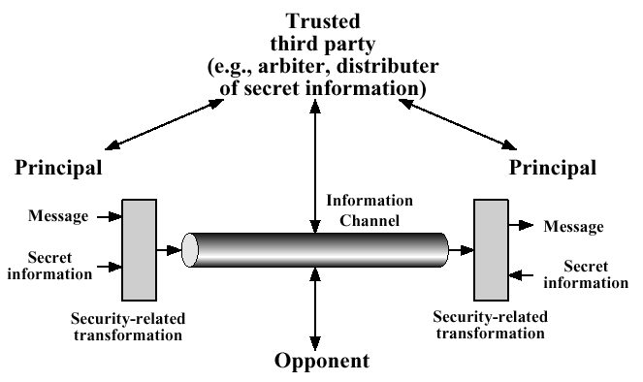
网络安全模型：实现端到端的安全通信
身份认证
信息的机密性、完整性、不可否认性
算法
机制
协议

Slide 8
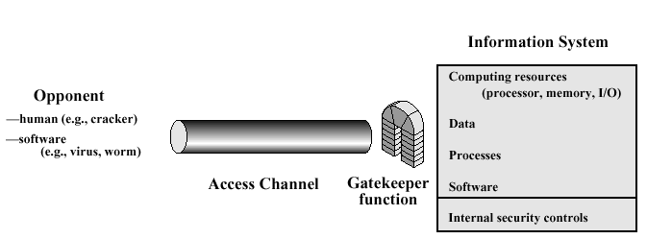
网络访问安全模型:保护信息系统免遭恶意访问
保证网络的
可用性、可控性
Firewalls and Security Gateways
IDS
VPN

Slide 9
第一章 网络安全综述
1.1网络安全概述
1.2安全体系架构
1.3安全协议概述
1.4网络各层的相关安全协议
1.5网络安全的标准组织

Slide 10
1.3 安全协议概述
概念
协议：两个以上参与者为完成特定任务采取的一系列步骤。
安全协议:通过信息的安全交换实现某种安全目的，共同约定的逻辑操作规则。

Slide 11
1.3 安全协议概述
密码学和安全协议是网络安全的核心。
安全协议是讲密码学应用于网络安全系统的纽带。
安全协议是否存在漏洞是它能否提供网络安全保障的关键。
  安全协议的安全性不仅依赖于所采用的密码算法的强度，而且与算法的应用环境密切相关。
  一个不安全的安全协议可以使入侵者不用攻破密码算法而得到信息或产生假冒。
密码协议可用于保障计算机网络信息系统中秘密信息的安全传递与处理，确保网络用户能够安全、方便、透明地使用系统中的密码资源。

Slide 12
1.3 安全协议概述
安全协议分类
  认证协议：实现认证功能。
包括消息认证、数据源认证、身份认证。
  密钥管理协议：实现建立共享密钥功能。
包括通过密钥分配来建立共享密钥，或通过密钥交换来共享密钥—如IKE。
  不可否认协议：达到不可否认的目的。
包括发送方不可否认、接收方不可否认、数字签名。Set协议
  信息安全交换协议：实现信息安全交换功能。AH和ESP

Slide 13
1.3安全协议概述
安全协议的目标（安全属性）
  保证这些安全性质在协议执行完毕时能够得以实现。
  机密性(Confidentiality)：计算机系统的资源应该仅能由授权团体读取。
  完整性(Integrity)：资源只能由授权实体修改。
  可用性(Availability) ：一旦用户得到访问某一资源的权限，该资源应该能够随时为他使用。
Confidentiality
Integrity
Availability

Slide 14
1.3 安全协议概述
机密性
(Confidentiality)
完整性 可用性
（Integrity ） (Availability)
三个主要属性CIA：
其他属性
  认证性
  不可否认性
  访问控制
  ……
信息安全金三角（CIA）
面向属性的信息安全框架

Slide 15
1.3 安全协议概述
目标：认证性
目的：用以确定某个通信方确实是他所宣称的主体，用以抵抗假冒攻击。
在安全协议的实体认证中，认证可以是单向也可以是双向的。
认证性是安全协议最重要的安全性之一，所有其他安全属性的实现都依赖于认证性的实现。 通常在此基础上为下一步的秘密通信分配所使用的会话秘钥。
现代安全协议中的认证原理：质询一回应(Challenge一Response)
  假设协议双方事先协商好了一种特殊变换方法，一方发给另一方一个随机数，然后后者将这个随机数用协商好的方法做变换，再把结果返回给前者。
  安全协议的认证的实现是基于密码学的。

Slide 16
1.3 安全协议概述
目标：认证性
主要密码学方法：
  共享秘密及验证。声称者使用仅为声称者和验证着知道的密钥封装的一个消息，如果验证着能够成功第解密消息或验证封装是正确的，则声称者的身份得到验证。
  私钥签名及验证。声称者使用私钥对消息签名，验证着使用声称者的公钥验证签名，如正确，则声称者的身份的得到验证。
  借助第三方验证。声称者通过第三方来验证自己。
我们根据“质询一回应”的原理，给出一个非常简单的协议:
  A--→B: {Na}Kab
  B--→A: {Na-l}Kab
非常明显该协议的目的是A用来认证B，也就是说Alice通过该协议来确认通信的另一方确实是Bob。

Slide 17
1.3 安全协议概述
目标：认证性
假设用T表示攻击者Trudy，那么Trudy可以在不知道会话密钥Kab的情况下，仅靠协议的漏洞就能攻破该协议。具体方法如下:
  1 A--→T: {Na}Kab
  1’ T--→A: {Na}Kab
  2 A--→T: {Na-l}Kab
  2’ T--→A: {Na-l}Kab
并行会话攻击：Alice是一个协议会话的质询者，又是另一协议会话的回应者，即Alice回答了自己的问题。
这种攻击能够奏效，是因为协议的执行环境是计算机网络，通信的双方是计算机。Alice不可能知道网络另一端计算机前的人是否真是Bob，并且实际执行协议的是她的计算机，计算机只会执行既定的协议，而不可能聪明到能发现正在进行的另一个会话所使用的临时值与当前会话相同，也不可能采取有意义的行动。

Slide 18
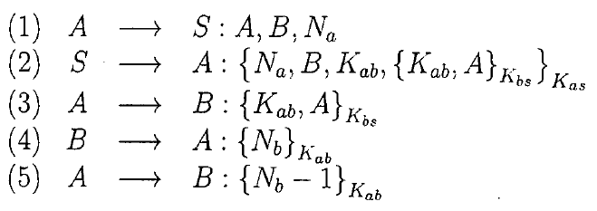
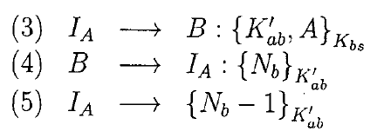
1.3 安全协议概述
目标：认证性
一个实际应用过的协议——NS认证协议
1978年R.M.Needham和M.D.Schroeder设计；第一个应用于计算机网络的安全协议；安全协议设计的一个里程碑；著名的Kerberos协议等就是在此协议的基础上发展起来的。
1981年Deening和Sacco发现存在安全缺陷：重放攻击
  当一个主动攻击者用一个已被破译的旧会话密钥冒充新的会话密钥时，攻击成功。
  假设某次NS认证协议所分配的会话密钥K’ab已经泄漏给Trudy，并且Trudy事先已将消息(3)保存下来。
  Trudy可随时欺骗Bob，使其相信K’ab是他与A之间建立的新会话密钥。
  Trudy所要做的只是把保存下来的消息(3)发送给Bob就行了。
导致非常严重的后果：
  因为攻击者Trudy有无限的时间和足够多的密文样本(Ns协议的会话密钥是用来加密通信信道的)来破解一个过期的会话密钥。
  若Alice的私钥泄露，则Trudy可用她的私钥与众多通信主体建立会话密钥，而这些会话密钥在Alice更改了私钥后，仍可用来进行重放攻击。

Slide 19
第一章 网络安全综述
1.1网络安全概述
1.2安全体系架构
1.3安全协议概述
1.4网络各层的相关安全协议
1.5网络安全的标准组织

Slide 20
1.4 网络各层的相关安全协议
链路层：L2TP、PPTP
网络层：包过滤机制、NAT、IPSec协议
传输层/会话层 ：SSL/TLS 协议
应用层：SHTTP、HTTPS、PGP、S/MIME等

Slide 21
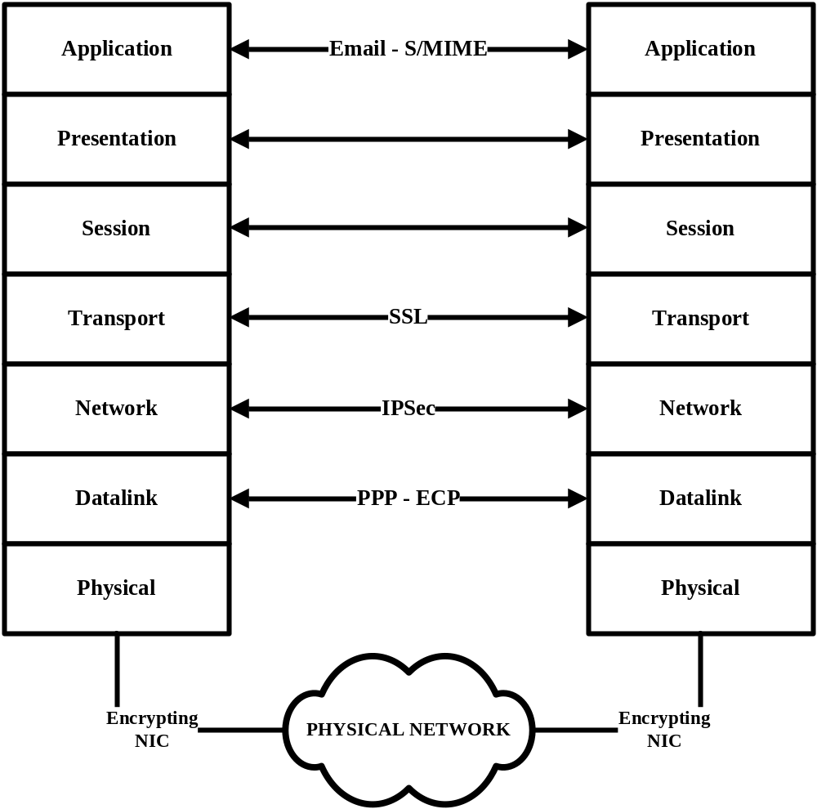
Security Protocol Layers

Slide 22
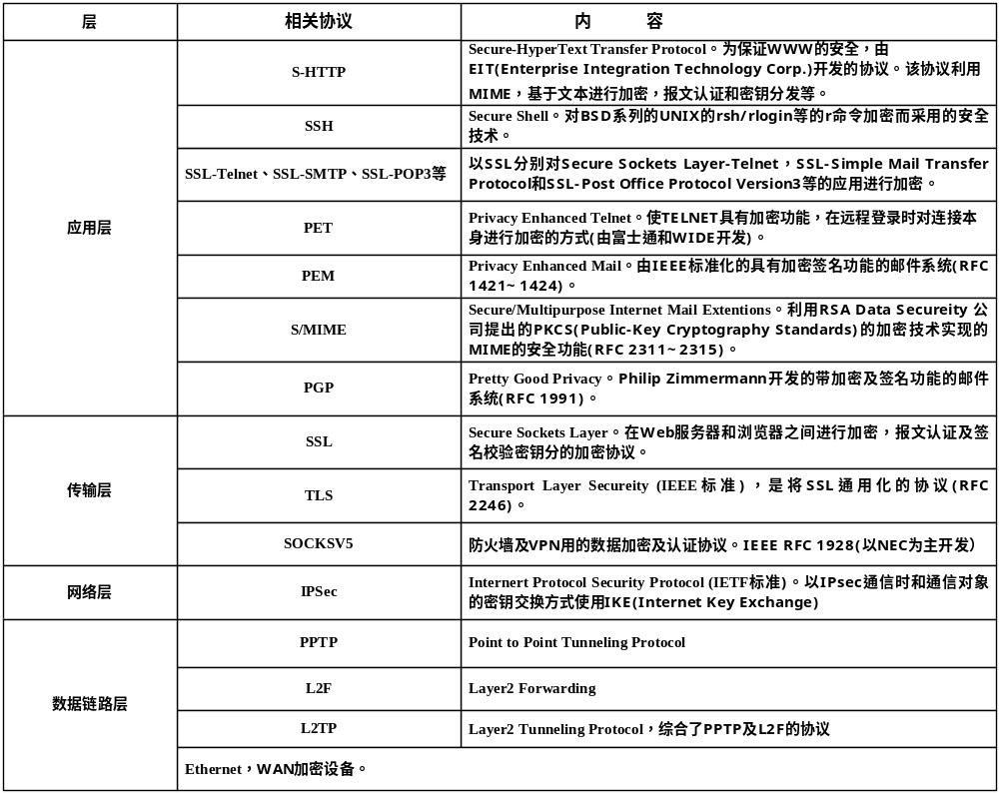

Slide 23
第一章 网络安全综述
1.1网络安全概述
1.2安全体系架构
1.3安全协议概述
1.4网络各层的相关安全协议
1.5网络安全的标准组织

Slide 24
1.5 网络安全的标准组织
国际组织
  国际标准化组织（ISO）
  国际电信联盟（ITU-T）
  国际电工委员会（IEC）
  因特网工程任务组（IETF）
  欧洲计算机制造商协会（ECMA）
  美国国家计算机安全中心（NCSC）
  美国国防部（DOD）
国内组织
  信息技术安全标准化委员会（CITS）
  通信标准化协会（CCSA）下辖的网络与信息安全技术委员会

Slide 25
小结
掌握网络安全的基本概念
从安全体系结构的角度理解课程所覆盖的内容
理解NS认证协议可能遭受的攻击形式

